Slide 1

III JORNADA DE AGRICULTURA Y GANADERIA ECOLÓGICA
CATA VINOS ECOLÓGICOS

Slide 2

#catavinosecológicos
¿Que es VINO ECOLÓGICO?
Es un vino que procede de uvas que se han cultivado bajo los principios de la agricultura ecológica de respeto al ritmo de crecimiento de la vid, que se cultiva en equilibrio en su ecosistema, que no utiliza productos de síntesis en el cultivo y que se elabora con la mínima intervención posible.

Slide 3
#catavinosecológicos
Agricultura y elaboración ecológica:
Equilibrio del agroecosistema.
Evita toda forma de contaminación procedente de la agricultura.
Mantenimiento de cubiertas vegetales, diversidad de cultivo, fertilización con material orgánico, control de rendimientos…
Separación de procesos de elaboración, control de aditivos, Sulfitos…

Slide 4
#catavinosecológicos
Bodegas:
Sancha Pérez.
Forlong.
Delgado Zuleta.
Williams & Humbert.
Maurer & Sons.

Slide 5
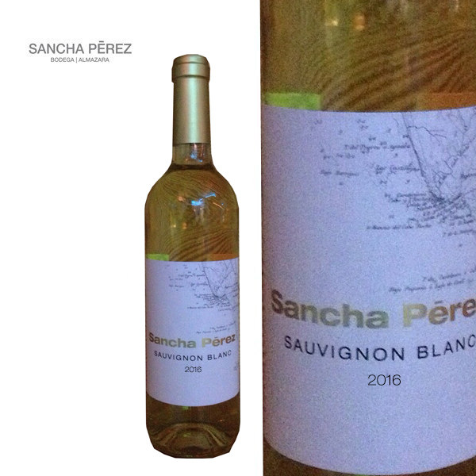
#catavinosecológicos
Sauvignon Blanc
Origen: Campiña entre Conil y Vejer
Vendimia: Agricultura Ecológica Certificada
Composición: 100% uva Sauvignon Blanc
Envejecimiento: Vino Joven
Temperatura de Servicio: 8-10ºC

Slide 6
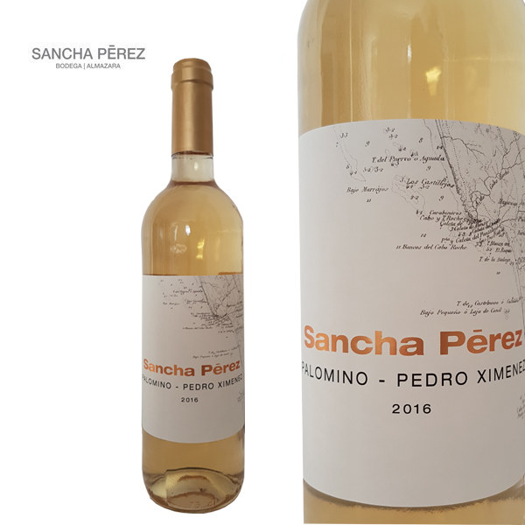
#catavinosecológicos
Palomino PX
Origen: Campiña entre Conil y Vejer
Vendimia: Agricultura ecológica certificada
Composición: 80% Palomino, 20% Pedro Ximénez
Envejecimiento: vino joven
Temperatura de servicio: 8-10ºC

Slide 7
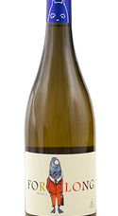
#catavinosecológicos
Forlong Blanco
Vendimia: Agricultura Ecológica Certificada
Composición: 90% Palomino 10% PX
Envejecimiento: Vino Joven
Temperatura de Servicio: 8-10ºC

Slide 8
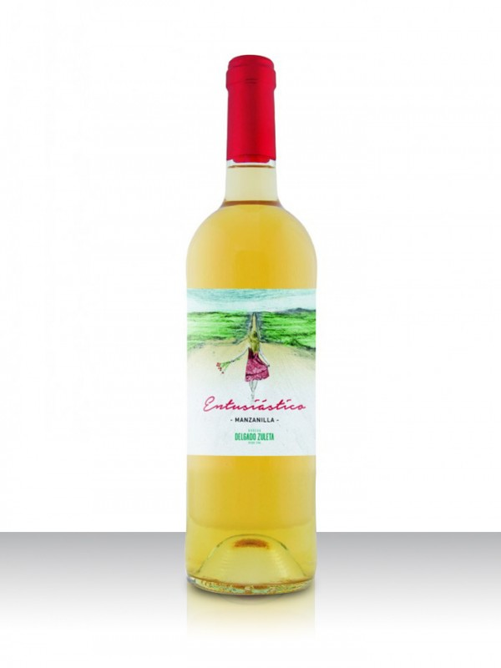
#catavinosecológicos
Manzanilla Entusiástico
Vendimia: Agricultura ecológica certificada
Sistema soleras y criadras
Composición: 100% palomino.
Envejecimiento: Sistema soleas y criaderas.
Temperatura de servicio: 6º - 8ºC

Slide 9
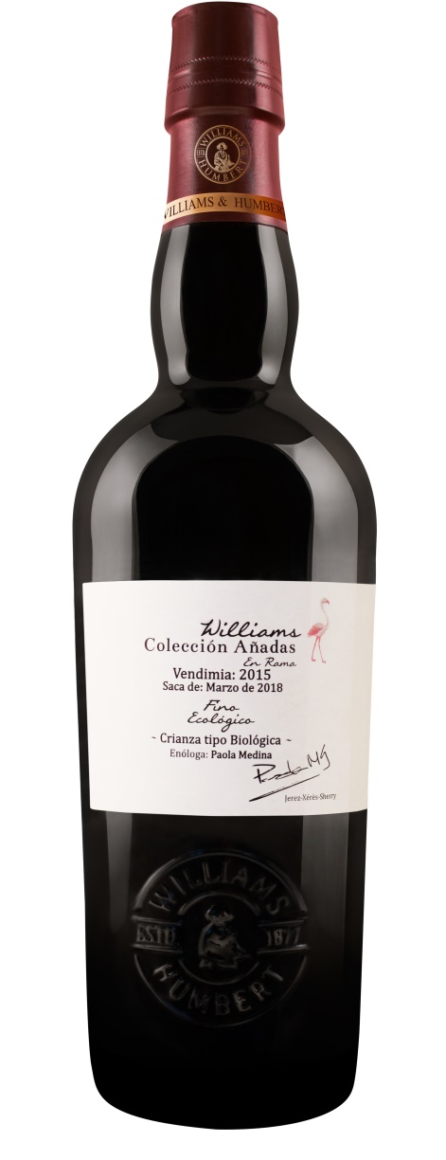
#catavinosecológicos
Fino Ecológico Añada W&H
Origen: Pago Burujena (Trebujena)
Vendimia: Agricultura ecológica certificada
Composición: 100% Palomino
Envejecimiento: Añada roble americano (Mínimo 36 meses)
Temperatura de servicio: 8ºC

Slide 10
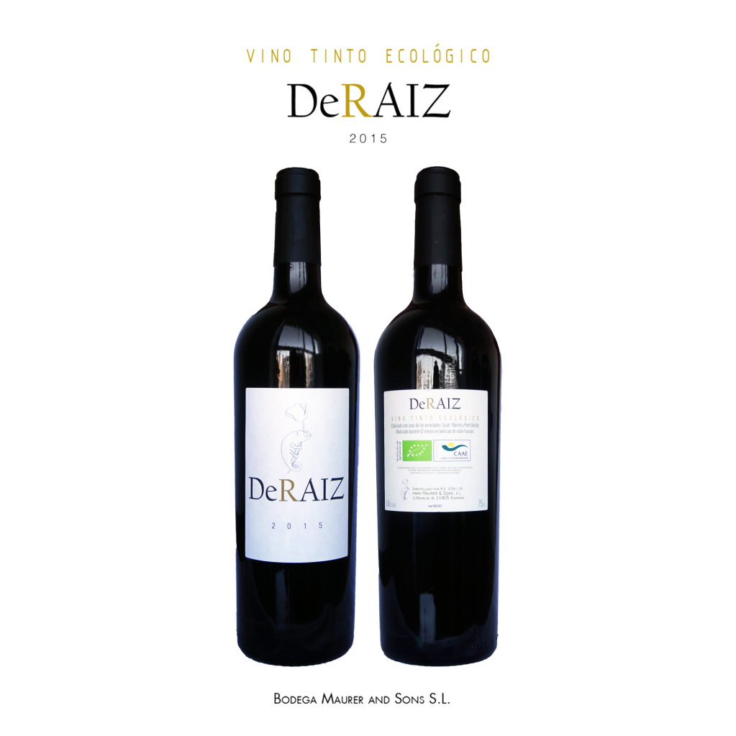
#catavinosecológicos
DeRaiz 2015
Vendimia: Agricultura ecológica certificada
Composición: 50% Syrah 25% Merlot 25% Petit Verdot
Envejecimiento: 12 meses barricas roble francés+ 6 meses botella
Temperatura de servicio: 10-12ºC

Slide 11
¡¡ Muchas gracias !!
Bebe la vida, vive el vino.
MCarmen Martínez Granados
Sumiller
Gerente de Miss Catas
Directora ESSCA
Presidenta ASC
mcmartínez@misscatas.com
Tlfn: 655 672 572

